Slide 1


Slide 2
장바구니

Slide 3


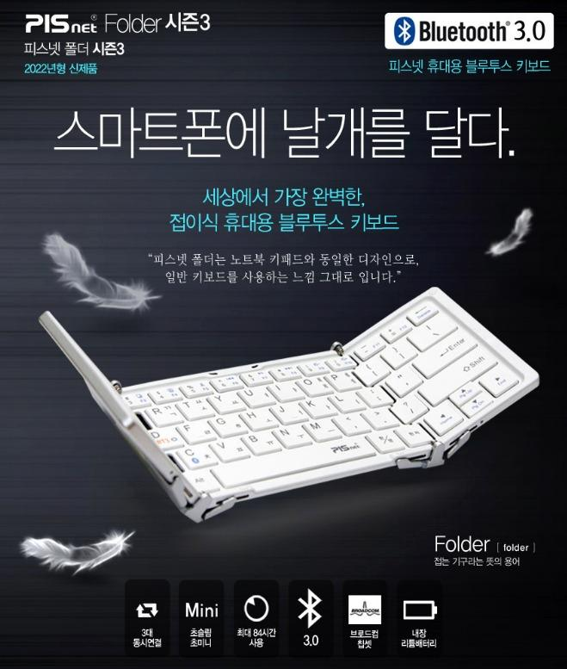

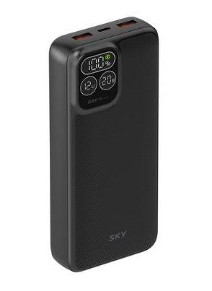
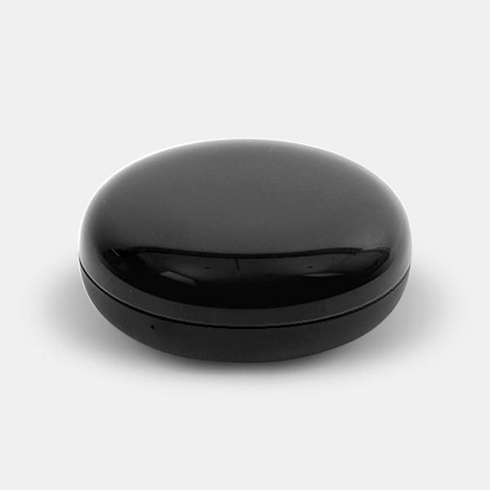
장바구니_일반구매사
홈 > 장바구니
화면설명
일반구매사 장바구니 화면
1 | 장바구니 타이틀 : 메뉴 경로 표시
2 | 멀티 장바구니 : 최대 5개가지 생성가능
3 | 장바구니 설정 : 설정팝업으로 이동(9p 참조)
4 | 공사정보 : 공사정보를 선택하여 호출 - 선택 버튼: 팝업으로 이동(6p 참조) - 팝업에서 공사정보 등록/관리 한다.
5 | 배송지 선택 : 선택 버튼을 클릭하여 호출 - 선택 팝업으로 이동(8p 참조) - 팝업에서 배송지 등록/관리 한다. - 등록된 배송지(배송정보,배송주소)를 선택하여 호출한다.
6 | 상품목록 액션버튼 : (9p 참조) - 선택상품삭제 : 삭제 얼럿 팝업 호출 - 장바구니변경 : 장바구니 선택 팝업호출 - 엑셀 다운로드 : 장바구니 목록 엑셀로 다운로드되어 로컬PC로 저장 - 견적서출력 : 견적서 팝업 호출
7 | 상품정보 : 상품목록과 동일한 정보 호출 - 이미지, 상품명, 규격, 제조사, 상품코드, 표준납기일, 최소구매수량
8 | 주문정보 : 상품별 주문정보 확인/설정 - 공급사 : 목록에서 선택한 공급사 표시 - 판매금액 : 판매금액표시 - 구매수량 : 목록에서 선택한 수량표시 되며, 수량을 변경할 수 있음 - 납기희망일 : Default 로 표준납기일이 표시되며, 날짜를 변경할 수 있음(달력 레이어팝업) - 주문요청사항 : 직접 입력할 수 있음
9 | 추가상품인 경우는 수량을 변경할 수 없음 수량 클릭시 tooltip 호출 tooltip : 화면 설계 참조
10 | 구매정보 : 구매사, 주문자, 감독자 표시 - 주문자 주문자명, 주문자 연락처는 2줄 처리
11 | 신용구매 한도 및 잔액 표시
12 | 주문금액 상세내역: 선택된 상품 총 주문금액 표시 - 공급가+부가세 포함 금액 표시
13 | 주문신청 : 버튼 클릭시 주문신청 팝업 호출 - 전체상품 주문 : 모든 상품 주문신청 - 선택상품 주문 : 선택한 상품만 주문신청
1
홈 > 장바구니
2
기본 장바구니
장바구니 1
장바구니 2
장바구니 3
장바구니 4
3
장바구니 내용 저장
10
4
구매사 | 테스트법인001>테스트사업장
주문자 | 김주문 010-2222-3333
감독자(승인자) | 김감독
* 공사(주문)명
주문요청사항
주문사유
첨부파일 |  | 첨부파일1.doc X | 첨부파일2.doc X | 첨부파일3.doc X
선택
[202411 서울 강북구]_강북도시 철도공사
(선택) 공급사에 요처하실 내용을 입력해 주십시오
(선택) 주문 시 남길 이력을 입력해 주십시오
자재 신용 구매 한도 | 700,000,000원
신용구매 잔액 (채무/주문 금액 제외) | 400,700,000원
등록
5
11
* 배송지
* 인수자 |  | * 인수자 전화번호
선택
34173 대전 유성구대로 719번지길 43 5층 513호
김인수
010-1234-1245
12
장바구니 상품 (선택한 상품 수 : 3개)
6
선택상품 삭제
장바구니 변경
엑셀 다운로드
견적서 출력
주문금액 상세내역
7
8
 | 상품정보 |  | 주문정보
 |  | 휴대용 3단접이식 블루투스 키보드 세 ᠁ 규격 : 피스넷, 3단접이식, 블루투스, 89*146*16(mm) 제조사 : 주식회사 팬택씨앤아이엔지 ᠁ 표준납기일 : 5 영업일 최소구매수량 : 10 개 상품코드 : 2217836 | 공급사 판매금액 구매수량 납기희망일 상품요청사항
 |  | 고속 충전 보조배터리 (20000mAh) 규격 : 스카이필 PD20 LCD 디스플레이 고속 충전 보조배터리 20000mAh 22.5W 제조사 : 주식회사 팬택씨앤아이엔지 ᠁ 표준납기일 : 5 영업일 최소구매수량 : 10 개 상품코드 : 2217836 | 공급사 판매금액 구매수량 납기희망일 상품요청사항
 |  | 스마트리모컨허브 규격 : GKW-IR021, IoT리모컨, IR방식, 무선랜, 스마트폰연결, 작동거리:8m 제조사 : 주식회사 팬택씨앤아이엔지 ᠁ 표준납기일 : 5 영업일 최소구매수량 : 10 개 상품코드 : 2217836 | 공급사 판매금액 구매수량 납기희망일 상품요청사항
공급가 | 7,561,818 원
부가세 | 756,182 원
안전
옵션
물류
오케이플라자
40,660 원
주문금액 | 8,318,000 원
1개
변경
전체상품 주문신청
선택상품 주문신청
2024-10-21 ㅣ
13
안전
추가
오케이플라자
40,660 원
1개
9
2024-10-21 ㅣ
추가상품은 수량을 변경할 수 없습니다.
옵션
오케이플라자
40,660 원
선택하신 상품(총 10개)을 주문 하시겠습니까?
1개
변경
2024-10-21 ㅣ
확인
취소

Slide 4
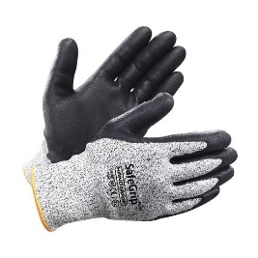
장바구니_홈앤서비스
홈 > 장바구니
화면설명
홈앤서비스 장바구니 화면
1 | 장바구니 타이틀 : 메뉴 경로 표시
2 | 멀티 장바구니 : 최대 5개가지 생성가능
3 | 장바구니 설정 : 설정팝업으로 이동(9p 참조)
4 | 공사정보 : 공사정보를 선택하여 호출 - 선택 버튼 : 팝업으로 이동(6p 참조) - 팝업에서 공사정보 등록/관리 한다. - 홈앤서비스에서 주문사유는 필수 입력 사항
5 | 선택 버튼 : 배송지 정보를 선택하여 호출 - 선택 팝업으로 이동(8p 참조) - 팝업에서 배송지 등록/관리 한다. - 등록된 배송지(배송정보,배송주소)를 선택하여 호출한다.
6 | 상품목록 액션버튼 : (9p 참조) - 선택상품삭제 : 삭제 얼럿 팝업 호출 - 장바구니변경 : 장바구니 선택 팝업호출 - 엑셀 다운로드 : 장바구니 목록 엑셀로 다운로드되어 로컬PC로 저장 - 견적서출력 : 견적서 팝업 호출
7 | 상품정보 : 상품목록과 동일한 정보 호출 - 이미지, 상품명, 규격, 제조사, 상품코드, 표준납기일, 최소구매수량
8 | 주문정보 : 상품별 주문정보 확인/설정 - 공급사 : 목록에서 선택한 공급사 표시 - 판매금액 : 판매금액표시 - 구매수량 : 목록에서 선택한 수량표시 되며, 수량을 변경할 수 있음 - 납기희망일 : Default 로 표준납기일이 표시되며, 날짜를 변경할 수 있음(달력 레이어팝업) - 주문요청사항 : 직접 입력할 수 있음
9 | 추가상품인 경우는 수량을 변경할 수 없음 수량 클릭시 tooltip 호출 tooltip : p4 화면 설계 참조
10 | 지급자 : 선택 팝업 호출(기존 프로세스 유지) - 홈앤서비스 안전 상품인 경우만 필요함 - 팝업화면에서 지급자를 선택하여 입력 - 다수지급자 선택: ＇홍길동 외 3명” 으로 표시
11 | 사업장 상태정보 표시(기존 프로세스 유지)
12 | 구매정보 : 구매사, 주문자, 감독자 표시 수량 클릭시 tooltip 호출 tooltip : p4 화면 설계 참조
13 | 각 파트 (자재/공구/안전) 의 남은 예산을 표시
14 | 주문금액 : 선택된 상품 총 주문금액 표시 - 장바구니 상품의 파트별(자재/공구/안전) 합계 금액을 표시 - 공급가+부가세 포함 금액 표시
15 | 주문신청 : 버튼 클릭시 주문신청 팝업 호출 - 전체상품 주문 : 모든 상품 주문신청 - 선택상품 주문 : 선택한 상품만 주문신청
1
홈 > 장바구니
2
기본 장바구니
장바구니 1
장바구니 2
장바구니 3
장바구니 4
3
장바구니 내용 저장
11
4
* 주문이 제한된 사업장 입니다.
* 여신이 초과된 사업장 입니다.
* 사업장 관리자(김담당) 에게 문의해 주세요.
* 공사(주문)명
주문요청사항
* 주문사유
첨부파일 |  | 첨부파일1.doc X | 첨부파일2.doc X | 첨부파일3.doc X
선택
[202411 서울 강북구]_강북도시 철도공사
(선택) 공급사에 요처하실 내용을 입력해 주십시오
12
구매사 | 테스트법인001>테스트사업장
주문자 | 김주문 010 2222 3333
감독자(승인자) | 김감독
(필수) 주문 시 남길 이력을 입력해 주십시오
등록
5
* 배송지
* 인수자 |  | * 인수자 전화번호
13
선택
34173 대전 유성구대로 719번지길 43 5층 513호
잔여 예산
김인수
010-1234-1245
자재 | 40,660,000 원
공구(분기 예산 기준) | 40,660,000 원
안전 | 40,660,000 원
장바구니 상품 (선택한 상품 수 : 3개)
6
선택상품 삭제
장바구니 변경
엑셀 다운로드
견적서 출력
7
8
 | 상품정보 |  | 주문정보
 |  | 휴대용 3단접이식 블루투스 키보드 세 ᠁ 규격 : 피스넷, 3단접이식, 블루투스, 89*146*16(mm) 제조사 : 주식회사 팬택씨앤아이엔지 ᠁ 표준납기일 : 5 영업일 최소구매수량 : 10 개 상품코드 : 2217836 | 공급사 판매금액 구매수량 납기희망일 주문요청사항
 |  | 고속 충전 보조배터리 (20000mAh) 규격 : 스카이필 PD20 LCD 디스플레이 고속 충전 보조배터리 20000mAh 22.5W 제조사 : 주식회사 팬택씨앤아이엔지 ᠁ 표준납기일 : 5 영업일 최소구매수량 : 10 개 상품코드 : 2217836 | 공급사 판매금액 구매수량 납기희망일 주문요청사항
 |  | 베임방지장갑 (사이즈M) 규격 : 핸드맥스, 세이프그립플러스 / M size 제조사 : 주식회사 팬택씨앤아이엔지 ᠁ 표준납기일 : 5 영업일 최소구매수량 : 1 개 상품코드 : 2217665 | 공급사 판매금액 구매수량 납기희망일 주문요청사항 지급자 선택
14
옵션
물류
오케이플라자
주문금액 상세내역
40,660 원
자재 | 5,726,000 원
공구 | 8,866,000 원
안전 | 4,726,000 원
변경
2024-10-21 ㅣ
주문금액 | 18,318,000 원
추가
오케이플라자
전체상품 주문신청
선택상품 주문신청
40,660 원
15
1개
9
2024-10-21 ㅣ
안전
물류
오케이플라자
40,660 원
변경
2024-10-21 ㅣ
10
홍길동외 3명
선택

Slide 5
장바구니_OK Safety
홈 > 장바구니
화면설명
OK Safety 장바구니 화면
1 | 장바구니 타이틀 : 메뉴 경로 표시
2 | 멀티 장바구니 : 최대 5개가지 생성가능
3 | 장바구니 설정 : 설정팝업으로 이동(9p 참조)
4 | 산업안전보건관리 : 버튼을 선택하여 호출 - 선택 버튼 : 팝업으로 이동(7p 참조) - 팝업에서 산업안전보건관리 등록/관리 한다. - 등록된 산업안전보건관리(공사명,공사기간, 첨부파일)를 선택하여 호출한다. - 최근 산업안전보건관리 : default로 선택되고, 최근 사용한 산업안전보건 관리 정보가 표시된다.
5 | 선택 버튼 : 배송지 정보를 선택하여 호출 - 선택 팝업으로 이동(8p 참조) - 팝업에서 배송지 등록/관리 한다. - 등록된 배송지(배송정보,배송주소)를 선택하여 호출한다. - 최근배송지 : default 로 선택되고, 최근배송지정보가 표시된다. - 배송요청사항 : 직접 입력(선택사항)
6 | 상품목록 액션버튼 : (9p 참조) - 선택상품삭제 : 삭제 얼럿 팝업 호출 - 장바구니변경 : 장바구니 선택 팝업호출 - 엑셀 다운로드 : 장바구니 목록 엑셀로 다운로드되어 로컬PC로 저장 - 견적서출력 : 견적서 팝업 호출
7 | 상품정보 : 상품목록과 동일한 정보 호출 - 이미지, 상품명, 규격, 제조사, 상품코드, 표준납기일, 최소구매수량
8 | 주문정보 : 상품별 주문정보 확인/설정 - 공급사 : 목록에서 선택한 공급사 표시 - 판매금액 : 판매금액표시 - 구매수량 : 목록에서 선택한 수량표시 되며, 수량을 변경할 수 있음 - 납기희망일 : Default 로 표준납기일이 표시되며, 날짜를 변경할 수 있음(달력 레이어팝업) - 주문요청사항 : 직접 입력할 수 있음
9 | 추가상품인 경우는 수량을 변경할 수 없음 수량 클릭시 tooltip 호출 tooltip : 화면 설계 참조
10 | 구매정보 : 구매사, 주문자, 감독자 표시 - 주문자 주문자명, 주문자 연락처는 2줄 처리
11 | 주문금액 상세내역: 선택된 상품 총 주문금액 표시 - 공급가+부가세 포함 금액 표시
12 | 주문신청 : 버튼 클릭시 주문신청 팝업 호출 - 전체상품 주문 : 모든 상품 주문신청 - 선택상품 주문 : 선택한 상품만 주문신청
1
홈 > 장바구니
2
기본 장바구니
장바구니 1
장바구니 2
장바구니 3
장바구니 4
3
4
산업안전보건관리
공사명(주문명)
공사기간
첨부파일
5
10
선택
최근 산업안전보건관리 사용
배송정보
배송지 정보
배송지 주소
배송요청사항
선택
최근 배송지 사용
구매사 | 테스트법인001>테스트사업장
주문자 | 김주문 010 2222 3333
감독자(승인자) | 김감독
여의도관로공사 (2024년 8월 / 서울시 영등포구)
여의도지점 (김인수 / 010-3333-4444)
2024.08.01 - 2024.09.30
서울시 영등포구 의사당대로83 (여의도동,오투타워) 15층
첨부파일004.xlsx 첨부파일004.pdf
김인수(010-3333-4444)에게 납품부탁드립니다.
장바구니 상품 (선택한 상품 수 : 3개)
6
선택상품 삭제
장바구니 변경
엑셀 다운로드
견적서 출력
7
8
 | 상품정보 |  | 주문정보
 |  | 휴대용 3단접이식 블루투스 키보드 세 ᠁ 규격 : 피스넷, 3단접이식, 블루투스, 89*146*16(mm) 제조사 : 주식회사 팬택씨앤아이엔지 ᠁ 표준납기일 : 5 영업일 최소구매수량 : 10 개 상품코드 : 2217836 | 공급사 판매금액 구매수량 납기희망일 주문요청사항
 |  | 고속 충전 보조배터리 (20000mAh) 규격 : 스카이필 PD20 LCD 디스플레이 고속 충전 보조배터리 20000mAh 22.5W 제조사 : 주식회사 팬택씨앤아이엔지 ᠁ 표준납기일 : 5 영업일 최소구매수량 : 10 개 상품코드 : 2217836 | 공급사 판매금액 구매수량 납기희망일 주문요청사항
 |  | 스마트리모컨허브 규격 : GKW-IR021, IoT리모컨, IR방식, 무선랜, 스마트폰연결, 작동거리:8m 제조사 : 주식회사 팬택씨앤아이엔지 ᠁ 표준납기일 : 5 영업일 최소구매수량 : 10 개 상품코드 : 2217836 | 공급사 판매금액 구매수량 납기희망일 주문요청사항
11
안전
옵션
물류
오케이플라자
주문금액 상세내역
40,660 원
공급가 | 7,561,818 원
부가세 | 756,182 원
변경
2024-10-21 ㅣ
주문금액 | 8,318,000 원
안전
추가
오케이플라자
전체상품 주문신청
선택상품 주문신청
40,660 원
12
1개
9
2024-10-21 ㅣ
옵션
오케이플라자
40,660 원
변경
2024-10-21 ㅣ

Slide 6
공사정보 팝업화면
홈 > 장바구니
공사(주문)정보 선택
✖
공사정보 추가
✖
추가
공사명 | 사업년월 | 공사지역 | 삭제
여의도관로공사 | 2024.08 | 서울시 영등포구 | ✖
역삼동관로공사 | 2024.07 | 서울시 강남구 | ✖
화곡동관로공사 | 2024.06 | 서울시 강서구 | ✖
성내동관로공사 | 2024.05 | 서울시 강동구 | ✖
삭제
공사명
(필수) 공사명을 입력해 주세요.
삭제
사업년월
📅
삭제
공사지역
선택 V
선택 V
삭제
저장
취소
선택
취소
공사정보 상세
✖
공사명
여의도관로공사
선택하신 항목을 삭제 하시겠습니까?
사업년월
202408
📅
확인
취소
공사지역
서울시 V
영등포구 V
저장
취소

Slide 7
산업안전 보건관리 팝업화면
홈 > 장바구니(OK Safety)
산업안전보건관리 정보 선택
✖
산업안전보건관리 정보 추가
✖
추가
공사명 | 도급사 | 사업구분 | 사업년월 | 공사기간 | 첨부파일 | 삭제
여의도관로공사 | SKB | SKB 사급 | 2024.08 | 2024.08.01 - 2024.09.30 | 첨부파일004.xlsx 첨부파일004.pdf | ✖
역삼동관로공사 | SKB | SKB 사급 | 2024.07 | 2024.07.01 - 2024.09.30 | 첨부파일003.xlsx 첨부파일003.pdf | ✖
화곡동관로공사 | SKB | 2군 구축 | 2024.06 | 2024.06.01 - 2024.09.30 | 첨부파일002.xlsx 첨부파일002.pdf | ✖
성내동관로공사 | SKB | 1군 구축 | 2024.05 | 2024.05.01 - 2024.09.30 | 첨부파일001.xlsx 첨부파일001.pdf | ✖
도급사
(필수) 선택해 주세요. V
삭제
공사명
(필수) 입력해 주세요.
삭제
사업년월
(필수) 선택해주세요.
삭제
📅
삭제
공사기간
(필수)
-
(필수)
<<
<
1
2
3
⦁⦁⦁
10
>
>>
사업구분
(필수) 선택해 주세요. V
최대 2개 파일 등록이 가능합니다.
최대 30MB의 JPG, TXT, XLS, XLSX, XLSM, PDF, PNG, GIF, TIF, DOC, DOCX, JPEG, PPT, PPTX, ZIP, BMP, HWP 만 등록이 가능합니다.
첨부파일
파일첨부
선택
취소
?
저장
취소
산업안전보건관리 정보 상세
✖
도급사
SKB V
공사명
여의도관로공사
사업년월
2024.08
📅
공사기간
2024.08.01
-
2024.09.30
사업구분
SKB 사급 V
첨부파일004.xlsx 첨부파일004.pdf
첨부파일
파일첨부
?
저장
취소

Slide 8
사업장 배송지 복사
사업장 배송지 목록 검색 및 다중 선택
- 배송지 선택 후 선택 클릭시,
선택한 배송지 정보를 내 배송지 목록에 복사한다.
배송지명
입력해 주세요.
주소
입력해 주세요.
조회
배송지 선택 팝업화면
홈 > 장바구니
배송 요청 사항 field 삭제
총 5 건
50개씩 보기 v
▢ | 배송지명 | 주소 | 인수자 | 인수자 연락처 | 배송요청사항
☑️ | 여의도지점 (기본배송지) | 서울시 영등포구 의사당대로 83 15층 | 김인수 | 010-3333-4444 | 김인수(010 3333 4444)에 ᠁
☑️ | 역삼동지점 | 서울시 강남구 테헤란로 83 15층 | 김인수 | 010-3333-4444
▢ | 화곡동지점 | 서울시 강서구 화곡대로 83 15층 | 김인수 | 010-3333-4444
▢ | 성내동지점 | 서울시 강동구 성내대로 83 15층 | 김인수 | 010-3333-4444
배송지 선택
✖
사업장 배송지 복사 클릭시
<<
<
1
2
3
4
5
⋯
>
>>
선택
취소
내 배송지 추가
기본 배송지 설정 기능 추가
default : 미선택
내 배송지 추가
✖
내 배송지 선택
✖
☑️ 기본 배송지로 설정합니다.
내 배송지 목록관리는 아래의 기능을 제공합니다.
신규 배송지를 추가할 수 있습니다.
사업장의 배송지 정보를 내 배송지 목록에 추가할 수 있습니다.
배송지명
(필수) 배송지명을 입력해 주세요.
사업장 배송지 복사
추가
배송지 주소
검색
(필수) 배송지를 검색해 주세요.
배송지명 | 주소 | 인수자 | 인수자 연락처 | 배송요청사항 | 삭제
여의도지점 (기본배송지) | 서울시 영등포구 의사당대로 83 15층 | 김인수 | 010-3333-4444 | 김인수(010 3333 4444)에 ᠁
역삼동지점 | 서울시 강남구 테헤란로 83 15층 | 김인수 | 010-3333-4444
화곡동지점 | 서울시 강서구 화곡대로 83 15층 | 김인수 | 010-3333-4444
성내동지점 | 서울시 강동구 성내대로 83 15층 | 김인수 | 010-3333-4444
상세주소를 입력해주세요.
삭제
삭제
인수자명
(필수) 입력해주세요.
삭제
인수자 연락처
(필수) 입력해주세요.
삭제
배송요청사항
(선택) 입력해주세요.
<<
<
1
2
3
⦁⦁⦁
10
>
>>
선택
취소
저장
취소

Slide 9
사업장 배송지 복사
사업장 배송지 목록 검색 및 다중 선택
- 배송지 선택 후 선택 클릭시,
선택한 배송지 정보를 내 배송지 목록에 복사한다.
배송지명
입력해 주세요.
주소
입력해 주세요.
조회
배송지 선택 팝업화면
홈 > 장바구니
배송 요청 사항 field 삭제
총 5 건
50개씩 보기 v
▢ | 배송지명 | 주소 | 인수자 | 인수자 연락처 | 배송요청사항
☑️ | 여의도지점 (기본배송지) | 서울시 영등포구 의사당대로 83 15층 | 김인수 | 010-3333-4444 | 김인수(010 3333 4444)에 ᠁
☑️ | 역삼동지점 | 서울시 강남구 테헤란로 83 15층 | 김인수 | 010-3333-4444
▢ | 화곡동지점 | 서울시 강서구 화곡대로 83 15층 | 김인수 | 010-3333-4444
▢ | 성내동지점 | 서울시 강동구 성내대로 83 15층 | 김인수 | 010-3333-4444
배송지 선택
✖
배송지 추가
✖
추가
배송지명 | 주소 | 인수자 | 인수자 연락처 | 삭제
여의도지점 (기본배송지) | 서울시 영등포구 의사당대로 83 15층 | 김인수 | 010-3333-4444
역삼동지점 | 서울시 강남구 테헤란로 83 15층 | 김인수 | 010-3333-4444
화곡동지점 | 서울시 강서구 화곡대로 83 15층 | 김인수 | 010-3333-4444
성내동지점 | 서울시 강동구 성내대로 83 15층 | 김인수 | 010-3333-4444
배송지명
(필수) 배송지명을 입력해 주세요.
사업장 배송지 복사 클릭시
삭제
배송지 주소
검색
(필수) 배송지를 검색해 주세요.
삭제
상세주소를 입력해주세요.
삭제
<<
<
1
2
3
4
5
⋯
>
>>
삭제
인수자명
(필수) 입력해주세요.
인수자 연락처
(필수) 입력해주세요.
선택
취소
<<
<
1
2
3
⦁⦁⦁
10
>
>>
선택
취소
배송요청사항
(선택) 입력해주세요.
내 배송지 추가
기본 배송지 설정 기능 추가
default : 미선택
저장
취소
내 배송지 추가
✖
내 배송지 선택
✖
☑️ 기본 배송지로 설정합니다.
기본 배송지로 설정합니다.
내 배송지 목록관리는 아래의 기능을 제공합니다.
신규 배송지를 추가할 수 있습니다.
사업장의 배송지 정보를 내 배송지 목록에 추가할 수 있습니다.
배송지 상세
✖
배송지명
(필수) 배송지명을 입력해 주세요.
배송지명
여의도지점
사업장 배송지 복사
추가
배송지 주소
검색
(필수) 배송지를 검색해 주세요.
배송지 주소
검색
서울시 영등포구 의사당대로 83 (오투타워)
배송지명 | 주소 | 인수자 | 인수자 연락처 | 배송요청사항 | 삭제
여의도지점 (기본배송지) | 서울시 영등포구 의사당대로 83 15층 | 김인수 | 010-3333-4444 | 김인수(010 3333 4444)에 ᠁
역삼동지점 | 서울시 강남구 테헤란로 83 15층 | 김인수 | 010-3333-4444
화곡동지점 | 서울시 강서구 화곡대로 83 15층 | 김인수 | 010-3333-4444
성내동지점 | 서울시 강동구 성내대로 83 15층 | 김인수 | 010-3333-4444
삭제
상세주소를 입력해주세요.
15층
삭제
인수자명
(필수) 입력해주세요.
인수자명
김인수
삭제
인수자 연락처
(필수) 입력해주세요.
인수자 연락처
010-3333-4444
삭제
배송요청사항
(선택) 입력해주세요.
배송요청사항
김인수(010 3333 444)에게 납품해주세요.
<<
<
1
2
3
⦁⦁⦁
10
>
>>
선택
취소
저장
취소
저장
취소

Slide 10
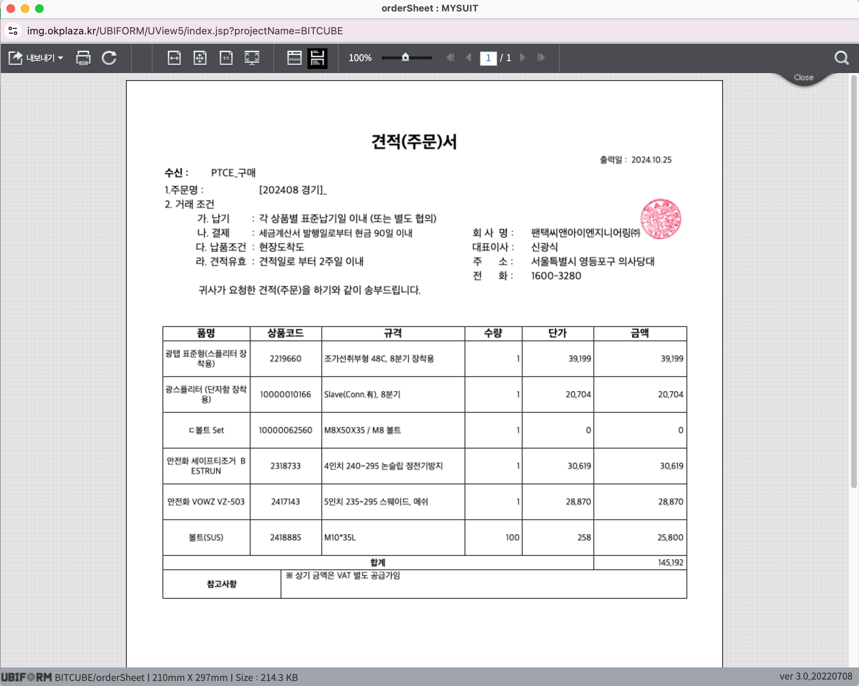
팝업화면
홈 > 장바구니
[장바구니 설정팝업]
[장바구니 변경팝업]
장바구니 설정
✖
선택하신 장바구니로 이동하시겠습니까?
장바구니 선택
기본 장바구니 ▼
기본 장바구니는 삭제할 수 없으며, 최대 4개까지 추가 가능합니다.
장바구니 추가
기본 장바구니 (대표)
장바구니 변경
취소
장바구니 1
삭제
[견적(주문)서 출력팝업]
장바구니 2
삭제
저장
취소
[상품삭제 컨펌팝업]
선택하신 상품을 삭제 하시겠습니까?
확인
취소

Slide 11

팝업화면
홈 > 장바구니
1
popup title | X
2
안내문구 영역
3
검색조건명 #1
전체
검색조건명 #2
2024.11.01 📅
~
2024.11.01 📅
검색조건명 #3
검색어를 입력해 주세요.
검색조건명 #4
검색어를 입력해 주세요.
검색조건명 #5
검색어를 입력해 주세요.
검색조건명 #6
◯ 아니오 🔘 예
조회
4
5
총 00 건
30개씩 보기 v
button
button
6
7
column title #1 | column title #2 | column title #3 | column title #4 | column title #5 | column title #6
value
value
value
value
value
8
<<
<
1
2
3
4
5
⋯
>
>>
닫기

